Slide 1
СБОРНИК ДИСКУССИЙ об электричестве
Подготовили учащиеся 3-В класса:
Журавлёв Лука
Евтюшин Тимофей
Кириленко Арина
Мурза Даниил

Slide 2
СОДЕРЖАНИЕ
1
Кроссворд
2
Ребусы
3
Занимательные задачи
4
Викторина
5
Загадки

Slide 3
1
Кроссворд

Slide 4
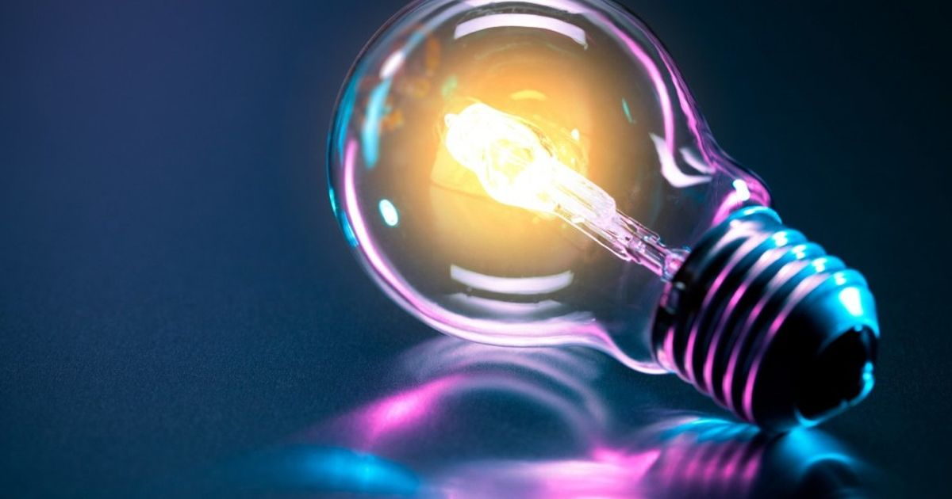
1
Кроссворд
Ответы на кроссворд:
1.Аккумулятор
2.Молния
3.Провод
4.Электростанция
5.Лампочка
6.Ток

Slide 5
2
Ребусы
. . .

Slide 6
2
Ребусы
По тропинкам я бегу,
Без тропинки не могу.
Где меня, ребята, нет,
Не зажжется в доме свет.

Slide 7
2
Ребусы

Slide 8
2
Ребусы
…

Slide 9
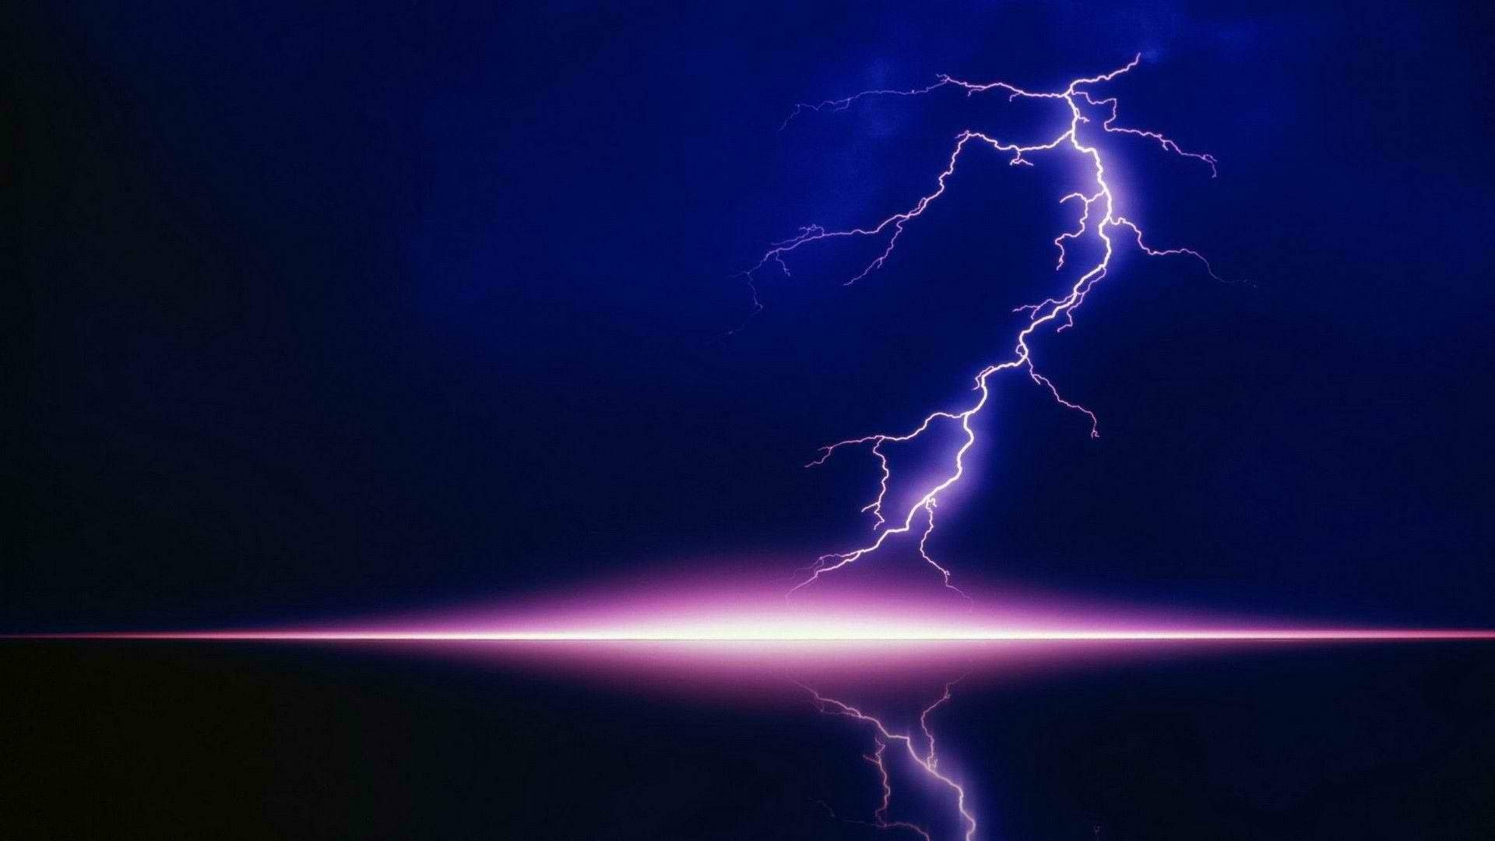
2
Ребусы
…
Ответы на ребусы:
1. Энергия
2. Электричество
3. Ток
4. Напряжение

Slide 10
3
Занимательные задачи

Slide 21
СПАСИБО ЗА ВНИМАНИЕ!!!

